Slide 1

REUNIÃO SEMESTRAL
Apresentação dos Principais Indicadores
de Gestão
Margarida Fonseca
Nuno Matos
Mariana Varela
Escritório
24/07/2024

Slide 2

OJETIVO DA
FORMAÇÃO:
Organograma
Apresentação de objetivos, indicadores e respetivos resultados
Satisfação dos Colaboradores
Documento de Registo de Formações
Curriculum Vitae
Outros Assuntos
24/07/2024

Slide 3
A nossa equipa
REUNIÃO SEMESTRAL
24/07/2024
Temos novos colaboradores na equipa…

Slide 4
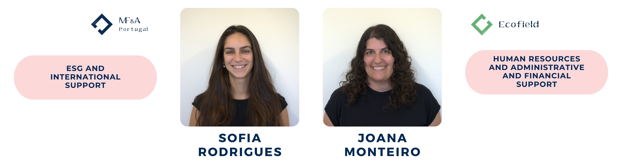
A nossa equipa
REUNIÃO SEMESTRAL
24/07/2024
Temos novos colaboradores na equipa…
BEM-VINDAS!

Slide 5
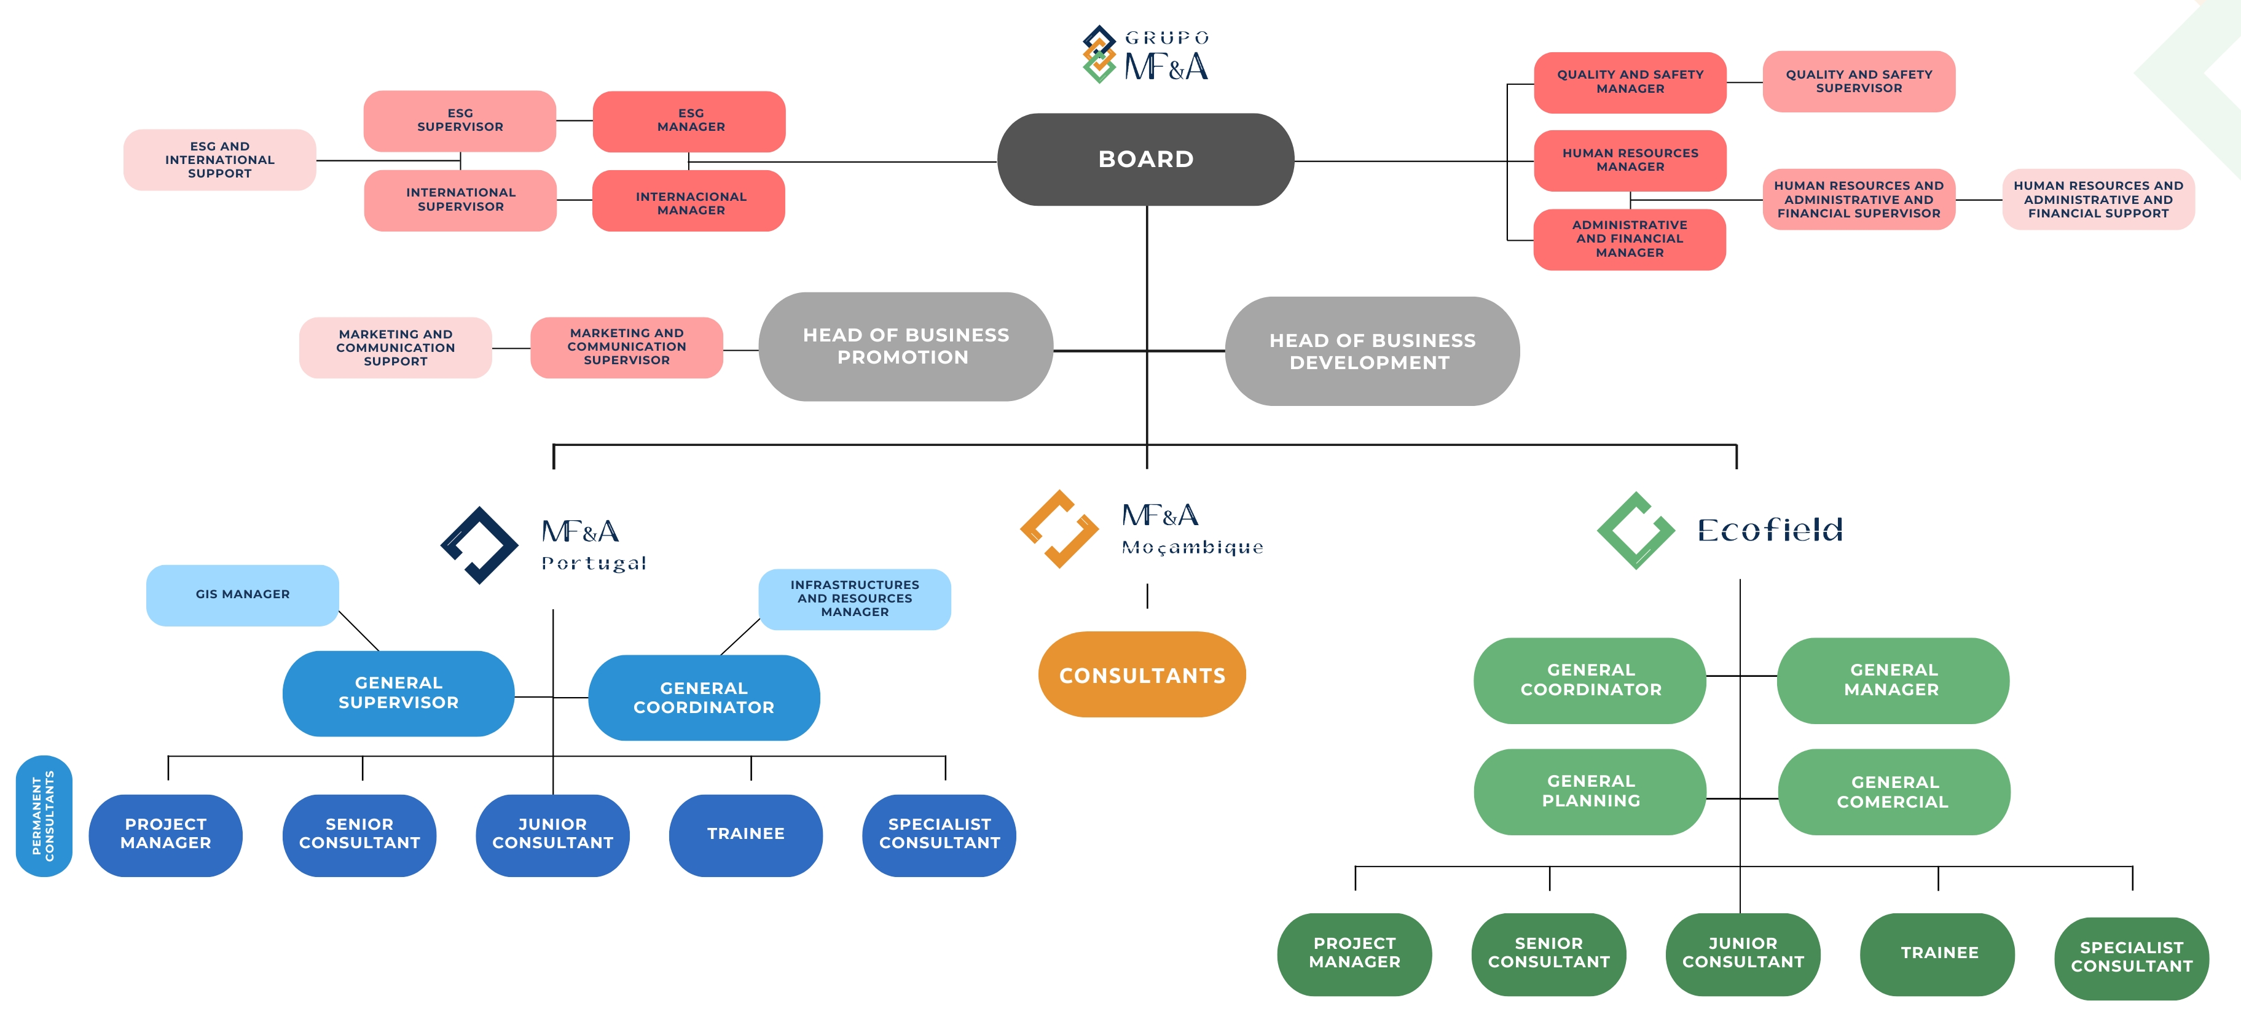
Organograma
REUNIÃO SEMESTRAL
24/07/2024

Slide 6
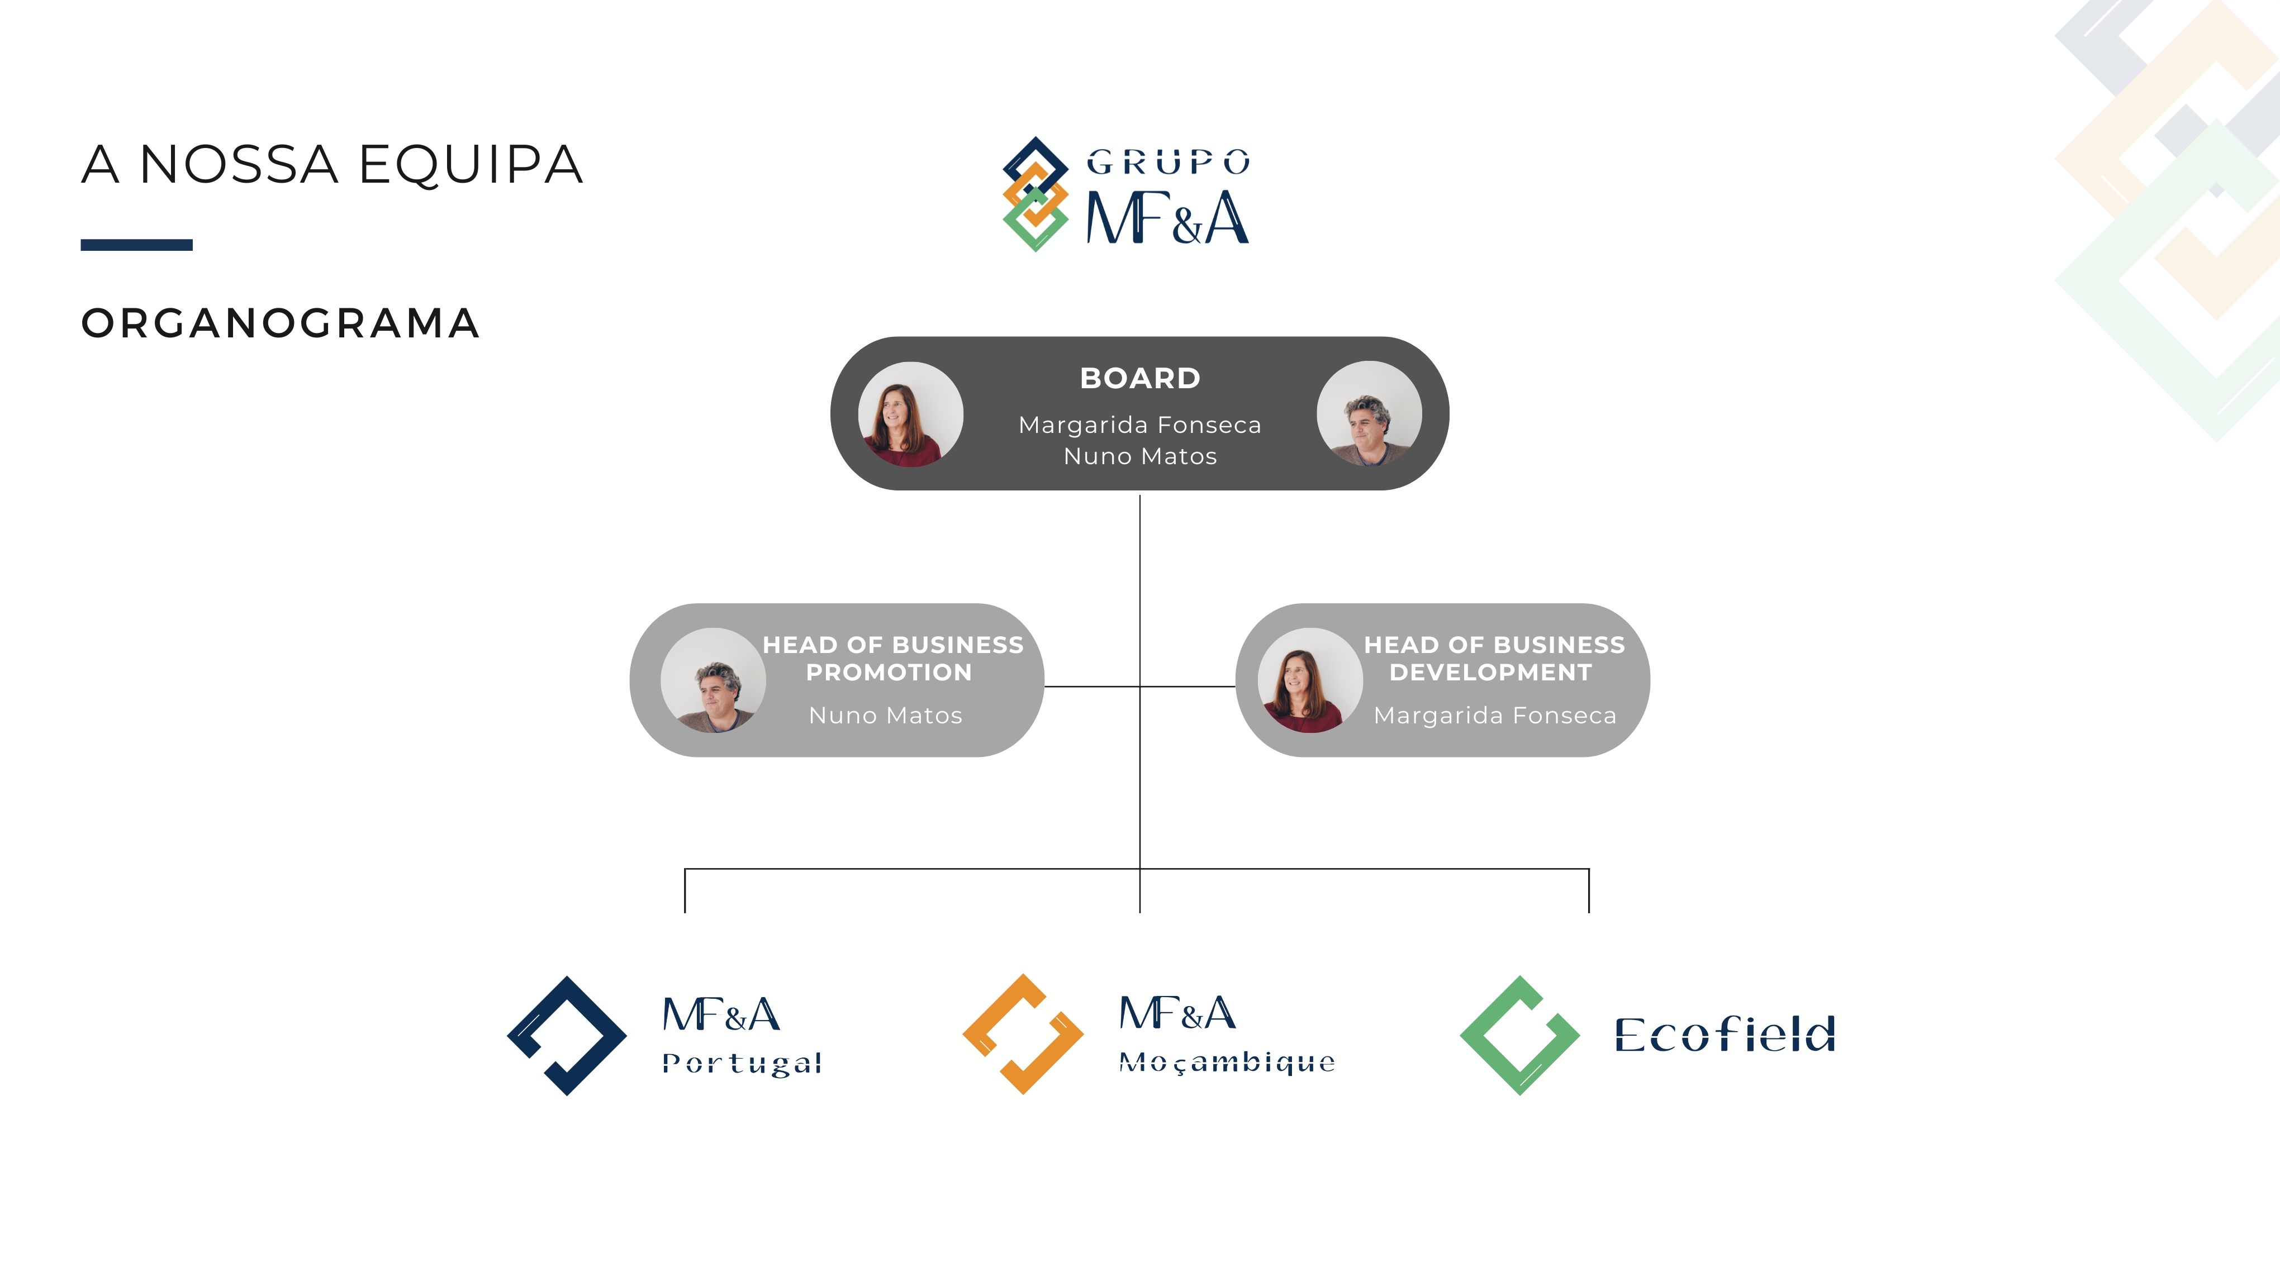
Organograma
SISTEMA DE GESTÃO DA QUALIDADE
24/07/2024

Slide 7
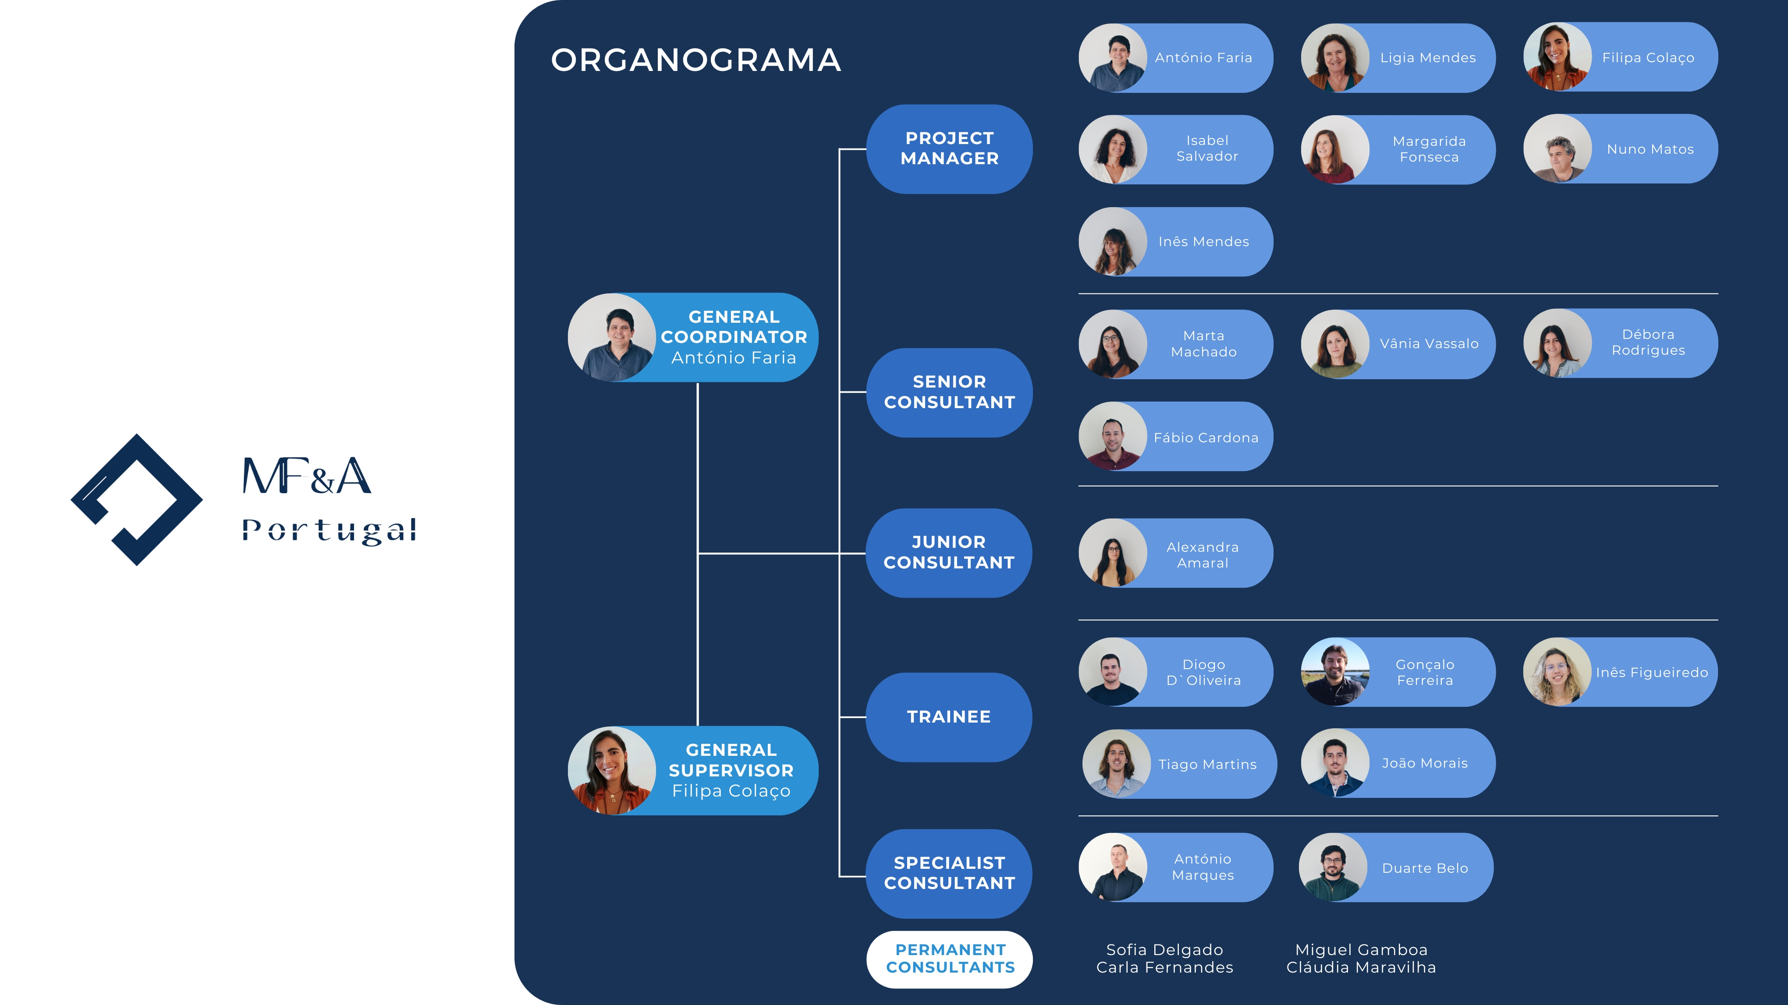
Organograma
SISTEMA DE GESTÃO DA QUALIDADE
24/07/2024

Slide 8
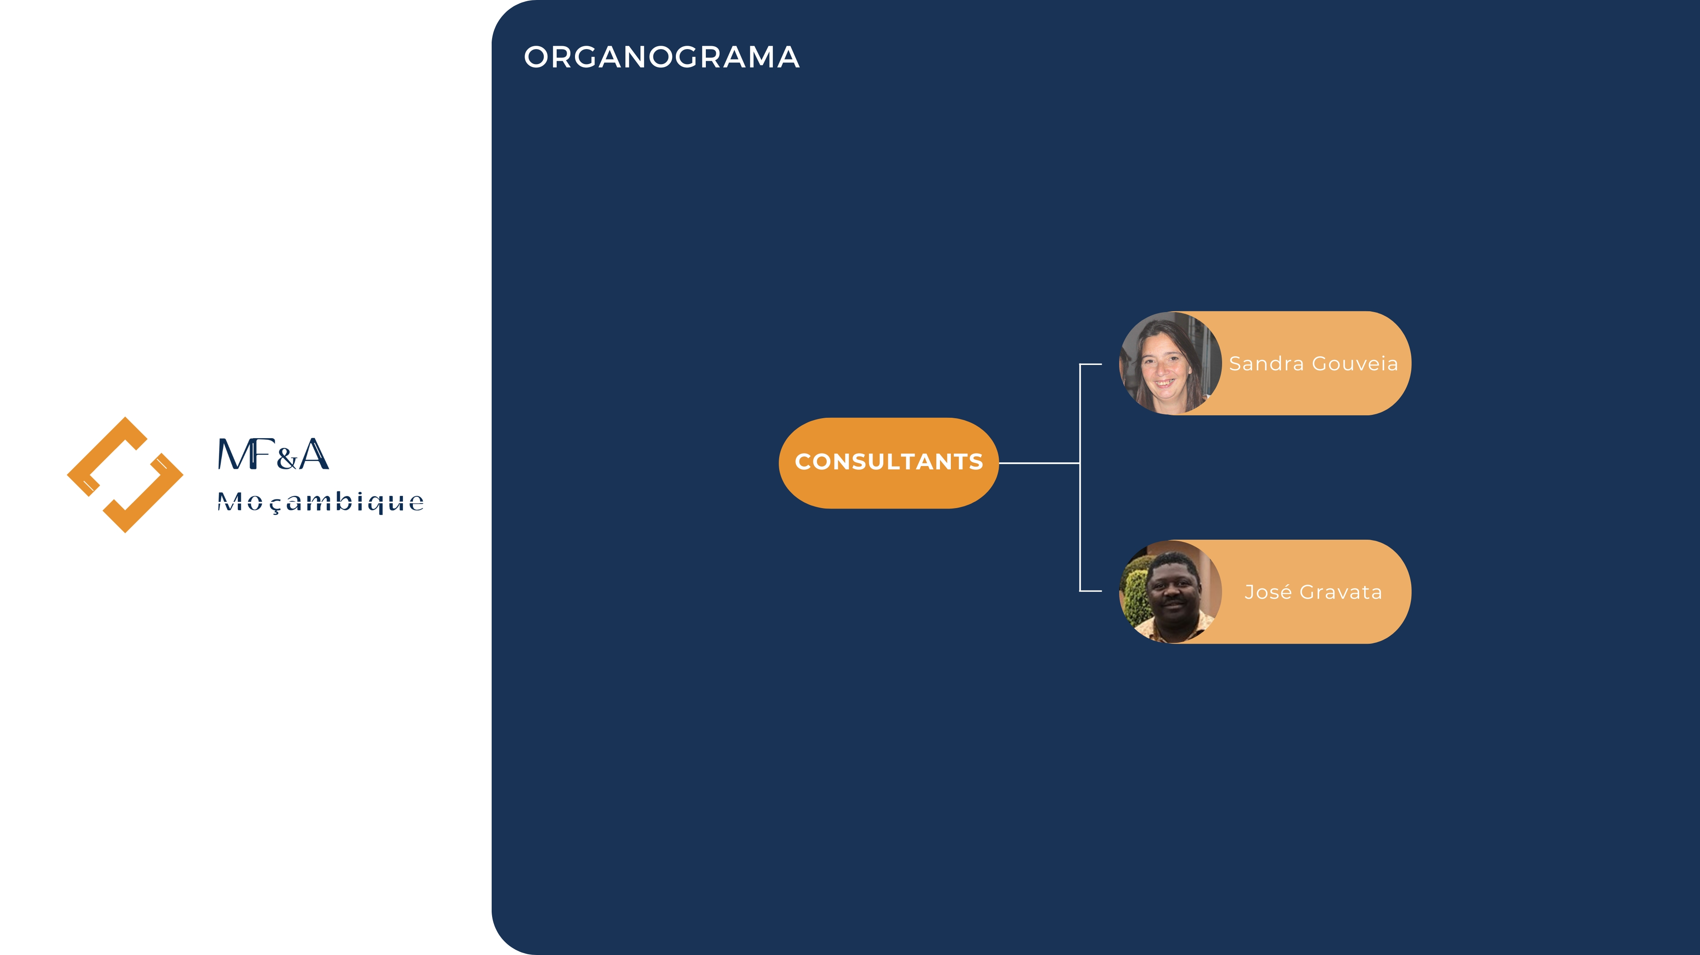
Organograma
SISTEMA DE GESTÃO DA QUALIDADE
24/07/2024

Slide 9
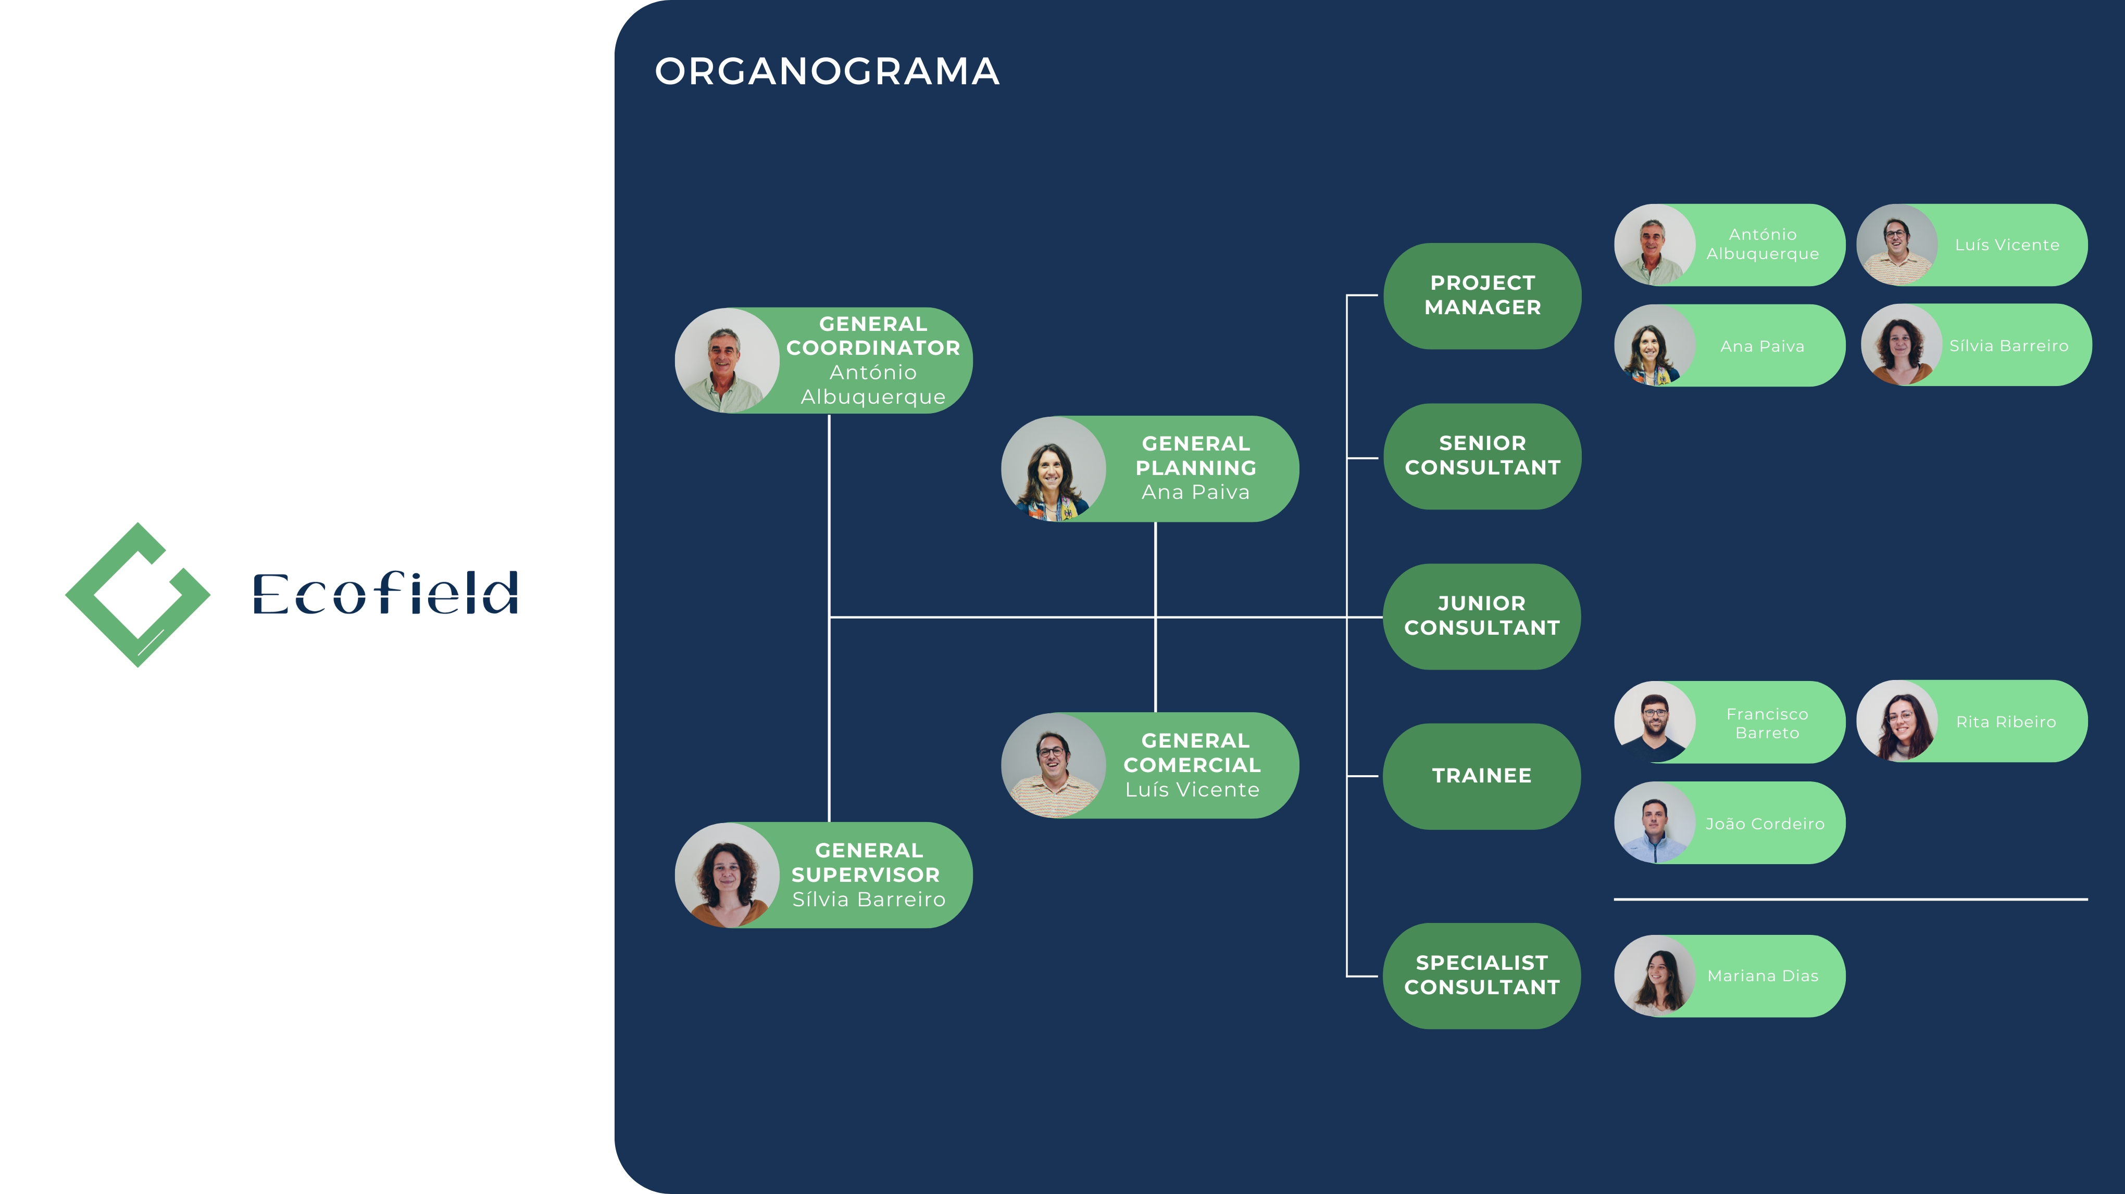
Organograma
SISTEMA DE GESTÃO DA QUALIDADE
24/07/2024

Slide 10
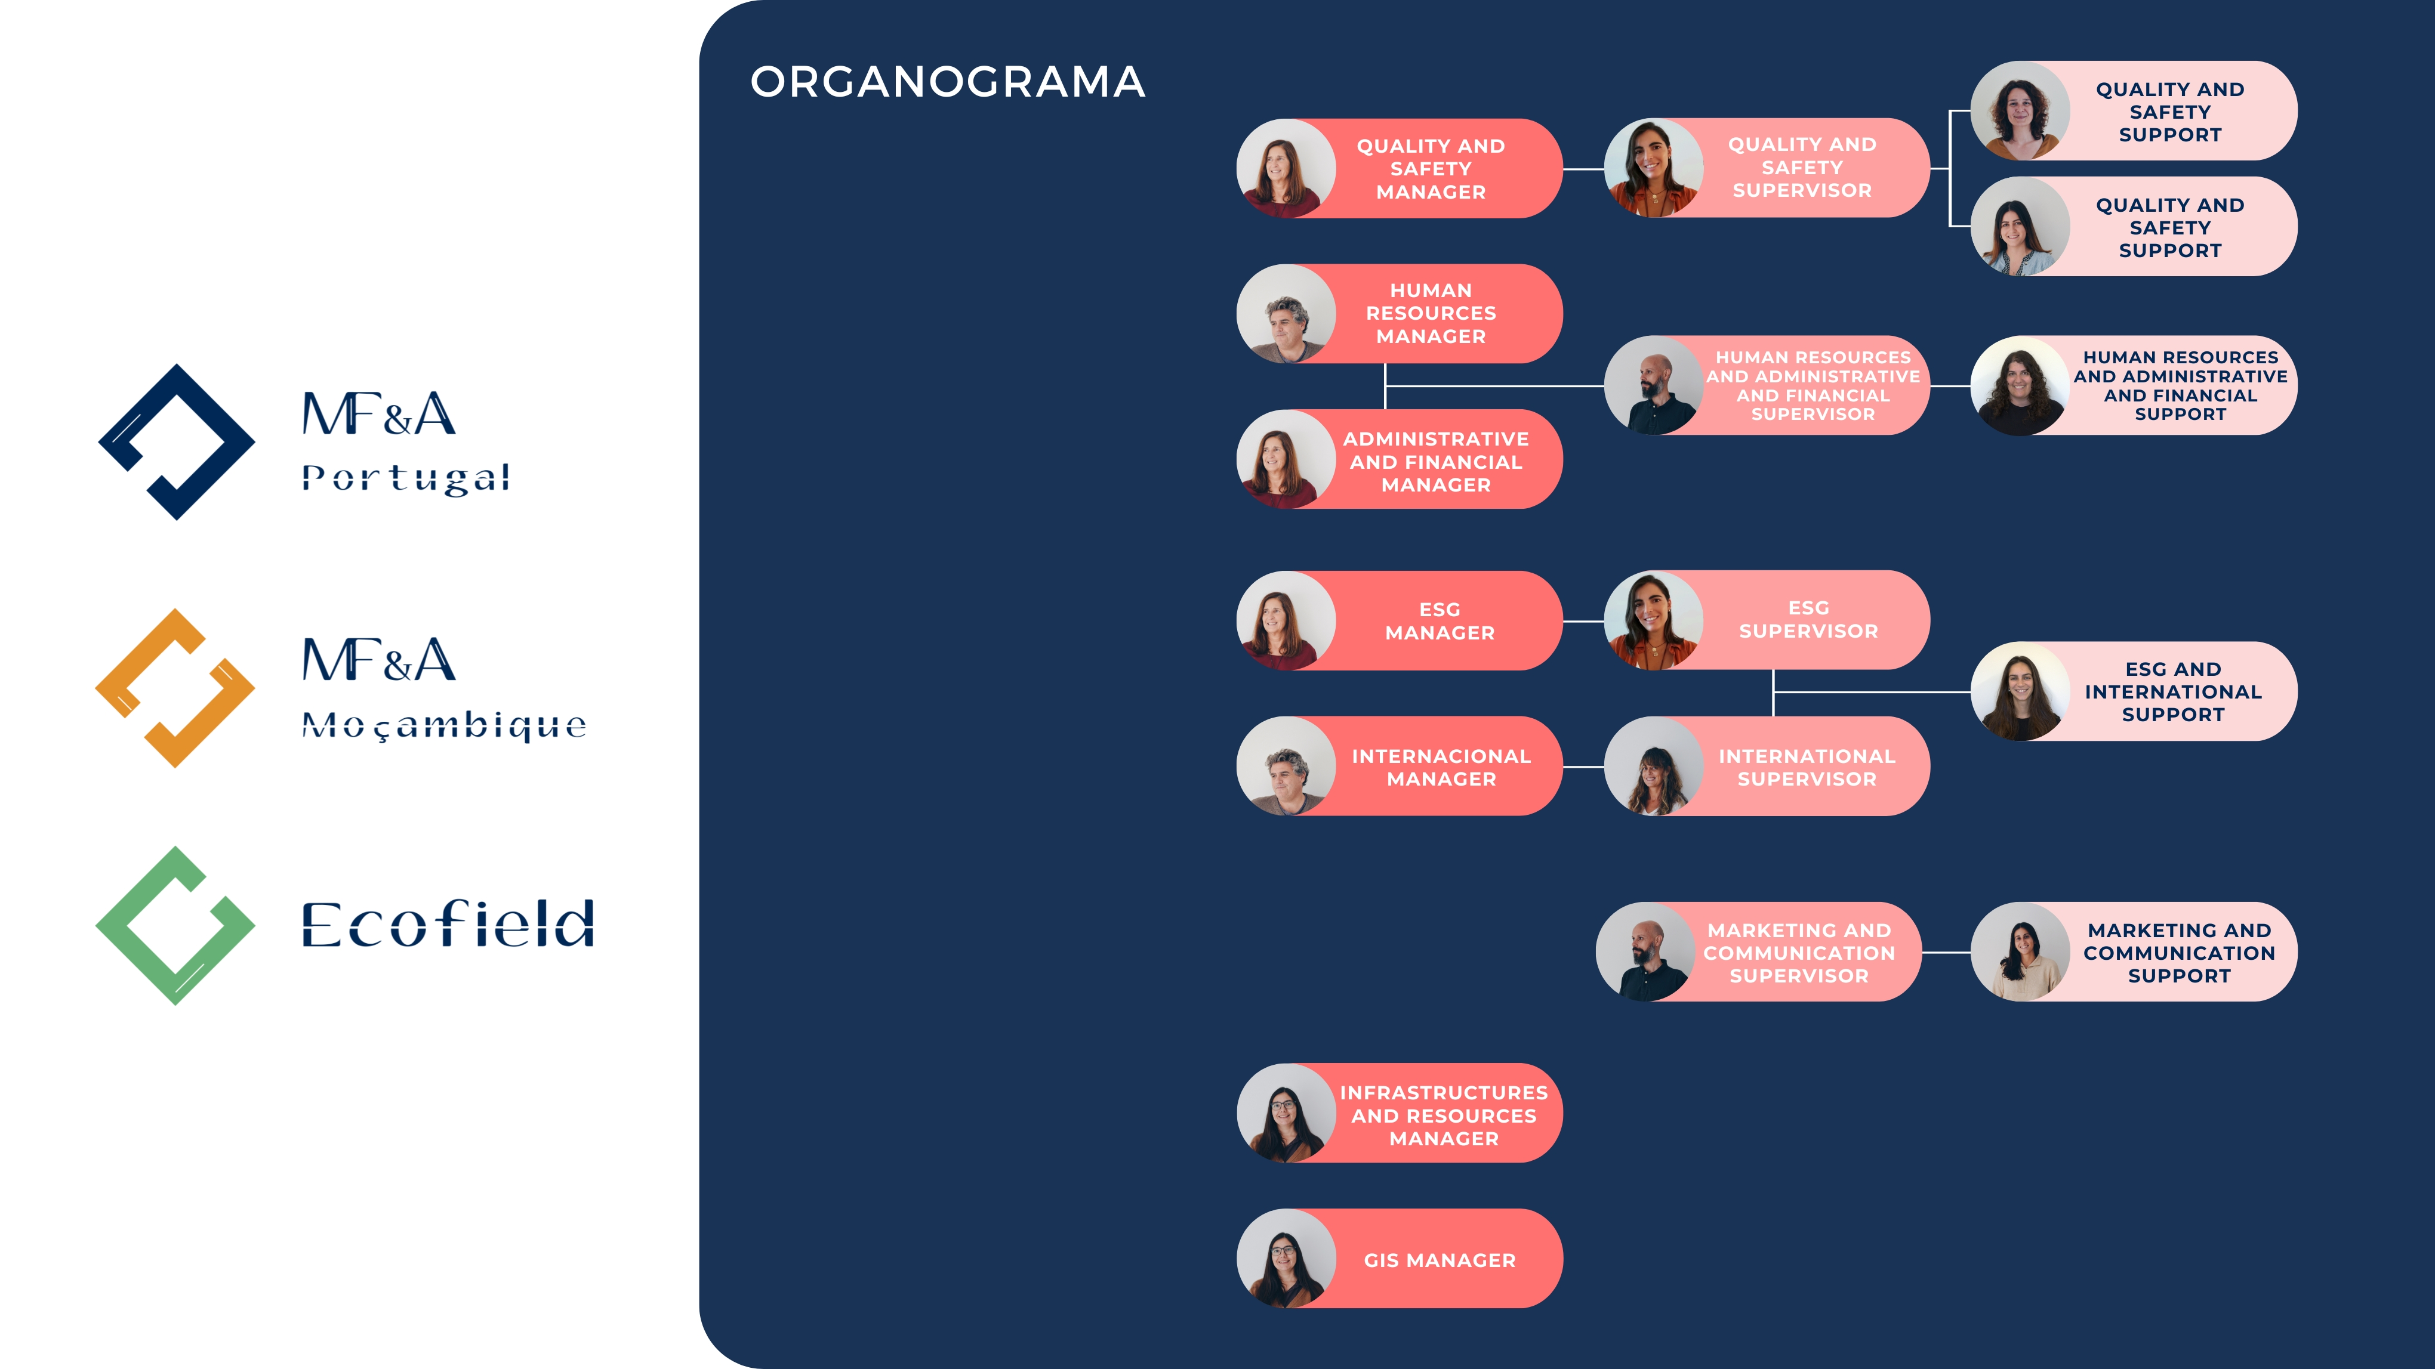
Organograma
SISTEMA DE GESTÃO DA QUALIDADE
24/07/2024

Slide 11

Indicadores de Gestão
REUNIÃO SEMESTRAL
24/07/2024
APRESENTAÇÃO DE PROPOSTAS
2022
2023
2024
Objetivo de apresentação de propostas
Objetivo de apresentação de propostas
Objetivo de apresentação de propostas
5 000 000, 00€
6 250 000€
7 450 000€
Apresentação de Propostas
Apresentação de Propostas
Apresentação de Propostas
5 835 658€
3 825 874, 00€
7 372 823€
(% relativa ao objetivo anual)
78%
76,5%
118%
157%
(% relativa ao objetivo a meio do ano)

Slide 12
Indicadores de Gestão
REUNIÃO SEMESTRAL
24/07/2024
ANGARIAÇÃO
2022
2023
2024
Objetivo de angariação
Objetivo de angariação
Objetivo de angariação
1 400 000, 00€
1 750 000€
2 000 000€
Angariação
Angariação
Angariação
846 874€
1 546 415, 00€
2 063 932 €
(% relativa ao objetivo anual)
42%
110,5%
118%
85%
(% relativa ao objetivo a meio do ano)
Taxa de sucesso (% de propostas adjudicadas)
40,4%
Taxa de sucesso (% de propostas adjudicadas)
28%
Taxa de sucesso (% de propostas adjudicadas)
15%

Slide 13
Indicadores de Gestão
REUNIÃO SEMESTRAL
24/07/2024
FATURAÇÃO
2022
2023
2024
Objetivo de faturação
Objetivo de faturação
Objetivo de faturação
1 400 000€
1 750 000€
2 000 000€
Faturação
Faturação
Faturação
1 865 863€
2 067 672€
851 192€
(% relativa ao objetivo anual)
43%
133,3%
118%
85%
(% relativa ao objetivo a meio do ano)

Slide 14
Indicadores de Gestão
REUNIÃO SEMESTRAL
24/07/2024
RESULTADOS
2022
2023
2024
Objetivo resultados
Objetivo de resultados
Objetivo de resultados
210 000, 00€
20%
20%
Resultados (antes de impostos)
Resultados (antes de impostos)
Resultados (antes de impostos)
350 000, 00€
20%
0,45%
166,7%
100%
(A MAIO)
Orçamento
40%
Orçamento
40%
Orçamento
39%
% de subcontratos
34%
% de subcontratos
34%
% de subcontratos
33%

Slide 15
Indicadores de Gestão
REUNIÃO SEMESTRAL
24/07/2024
2024
Faturação julho
Angariação julho
Propostas apresentadas julho
Faturação prevista (fim do ano)
148 214€
451 575€
158 145€
1 845 075€

Slide 16
Indicadores de Gestão
REUNIÃO SEMESTRAL
24/07/2024
APRESENTAÇÃO DE PROPOSTAS
2022
2023
2024
Objetivo de apresentação de propostas
Objetivo de apresentação de propostas
Objetivo de apresentação de propostas
893 000, 00€
2 678 570, 00€
2 840 000,00 €
Apresentação de Propostas
Apresentação de Propostas
Apresentação de Propostas
2 071 157, 00€
1 841 035€
2 257 645,00 €
(% relativa ao objetivo anual)
79%
231,9%
69%
159%
(% relativa ao objetivo a meio do ano)

Slide 17
Indicadores de Gestão
REUNIÃO SEMESTRAL
24/07/2024
ANGARIAÇÃO
2022
2023
2024
Objetivo de angariação
Objetivo de angariação
Objetivo de angariação
250 000, 00€
750 000, 00€
850 000€
Angariação
Angariação
Angariação
798 550, 00€
701 815€
507 010€
(% relativa ao objetivo anual)
60%
319,42%
94%
119%
(% relativa ao objetivo a meio do ano)
Taxa de sucesso (% de propostas adjudicadas)
38,6%
Taxa de sucesso (% de propostas adjudicadas)
38%
Taxa de sucesso (% de propostas adjudicadas)
22%
(A MAIO)

Slide 18
Indicadores de Gestão
REUNIÃO SEMESTRAL
24/07/2024
FATURAÇÃO
2022
2023
Até final junho
2024
Objetivo de faturação
Objetivo de faturação
Objetivo de faturação
250 000€
750 000, 00€
850 000€
Faturação
Faturação
Faturação
318 235€
362 700, 00€
664 387€
(% relativa ao objetivo anual)
37%
145,1%
89%
75%
(% relativa ao objetivo a meio do ano)

Slide 19
Indicadores de Gestão
REUNIÃO SEMESTRAL
24/07/2024
RESULTADOS
2022
2023
2024
Objetivo resultados
Objetivo resultados
Objetivo resultados
15%
20%
20%
Resultados (antes de impostos)
Resultados (antes de impostos)
Resultados (antes de impostos)
322,2%
112%
7,3%
(A MAIO)
Orçamento
25%
Orçamento
30%
Orçamento
30%
% de subcontratos
19%
% de subcontratos
30%
% de subcontratos
29%

Slide 20
Indicadores de Gestão
REUNIÃO SEMESTRAL
24/07/2024
2024
Faturação julho
Angariação julho
Propostas apresentadas julho
Faturação prevista (fim do ano)
43 286€
145 440€
93 630€
772 343€

Slide 21
Indicadores de Gestão
REUNIÃO SEMESTRAL
24/07/2024
Faturação/resultados maio 2023
Faturação/resultados maio 2023
624 959€/27 692 €
210 083 €/-7 467€
Faturação/resultados maio 2024
Faturação/resultados maio 2024
619 743€/-2811€
250 100€/18 246 €
Faturação julho 2023/2024
Faturação julho 2023/2024
1 010 921€/1 000 588 €
342 190 €/ 362 592 €

Slide 22
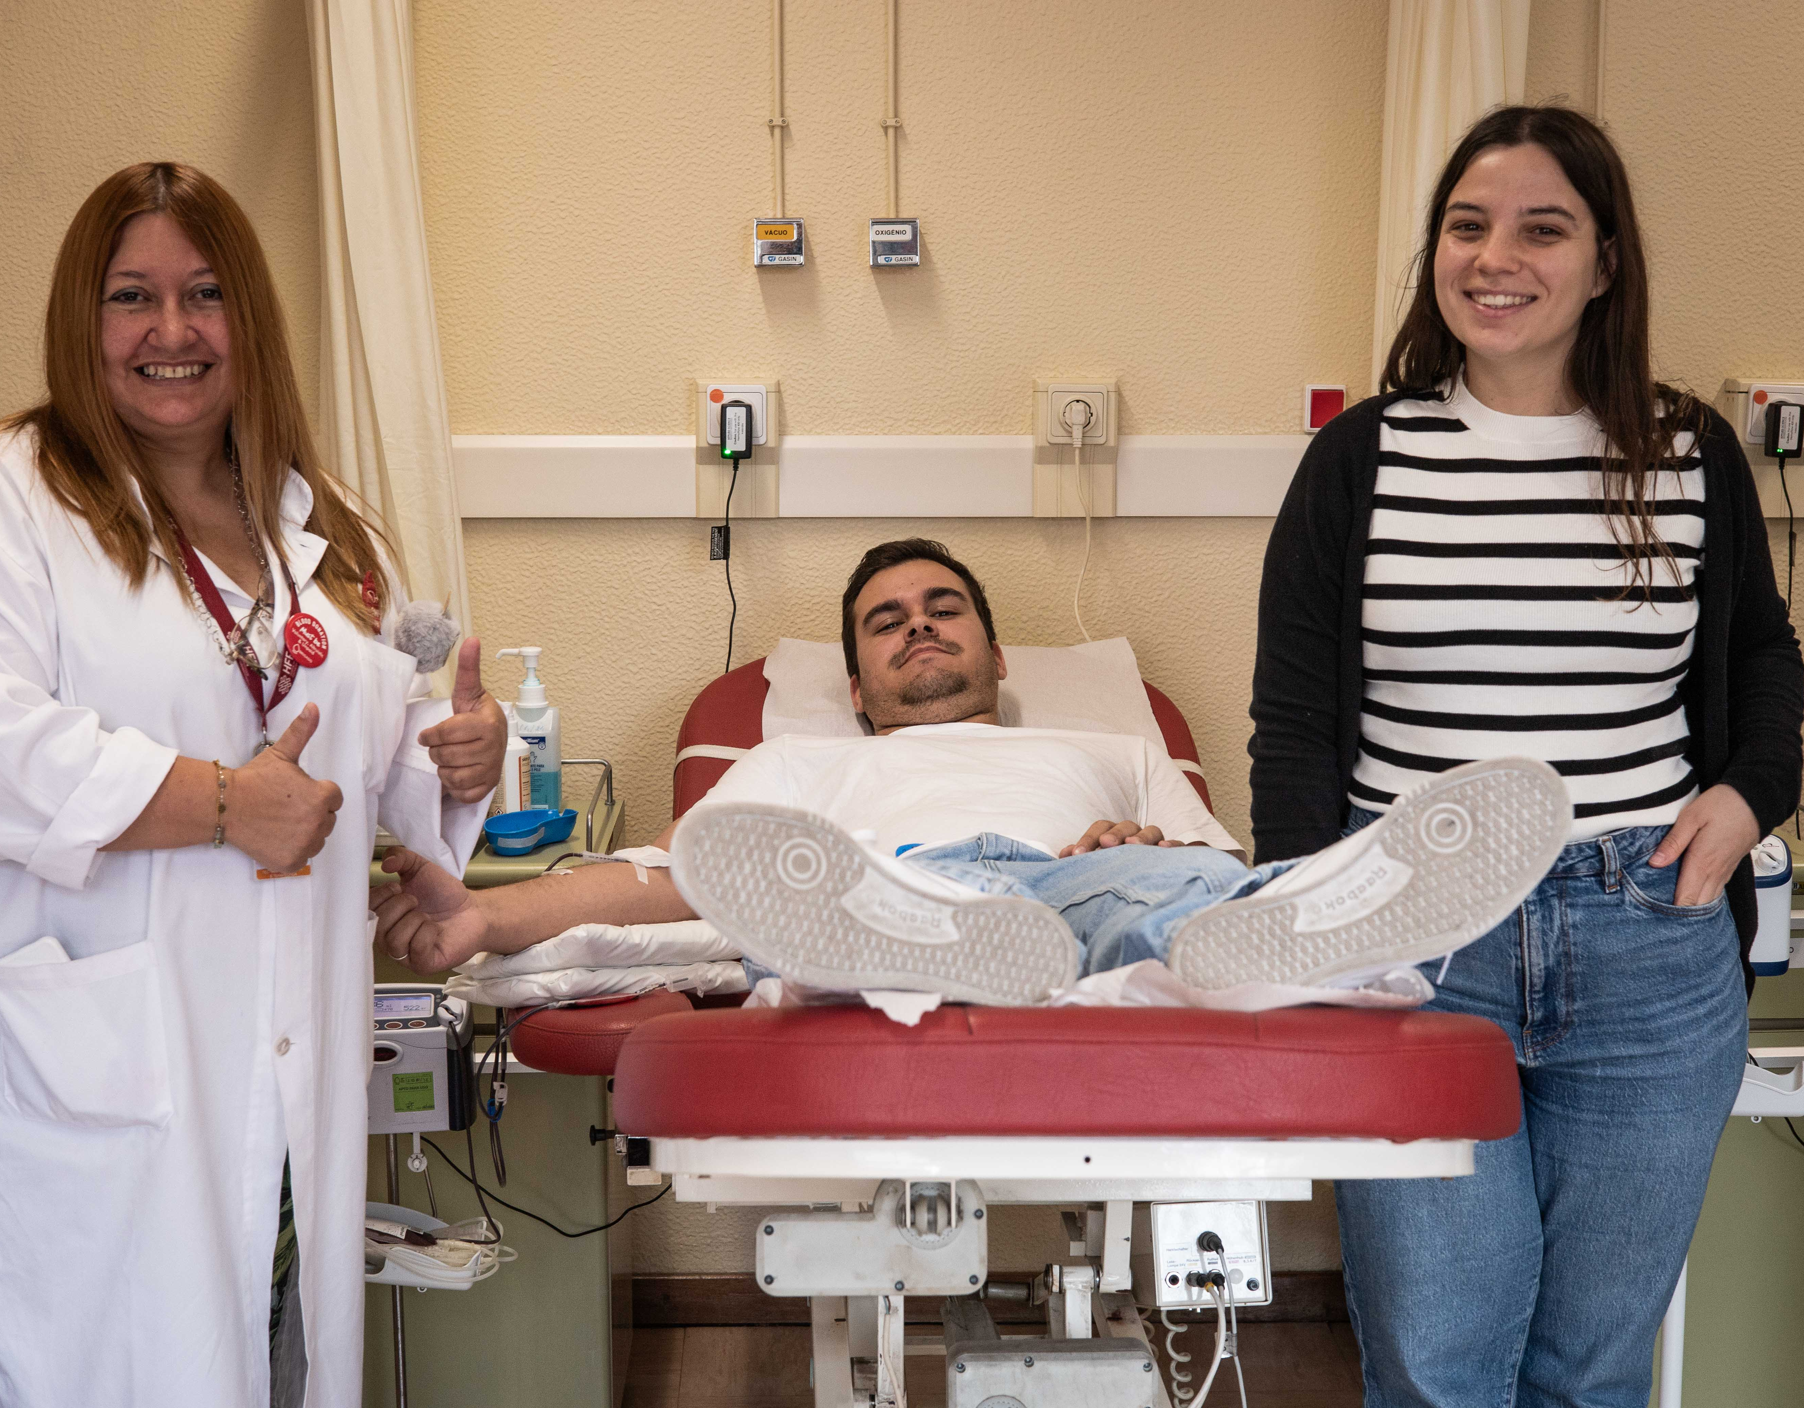
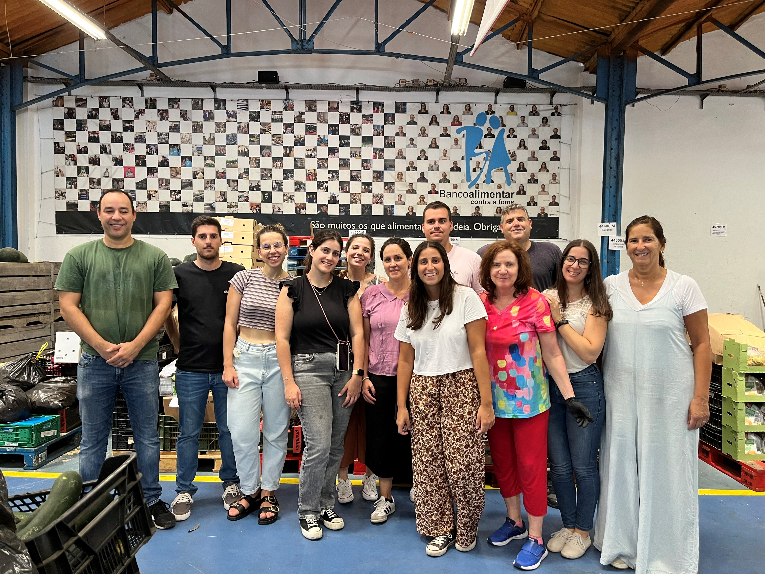
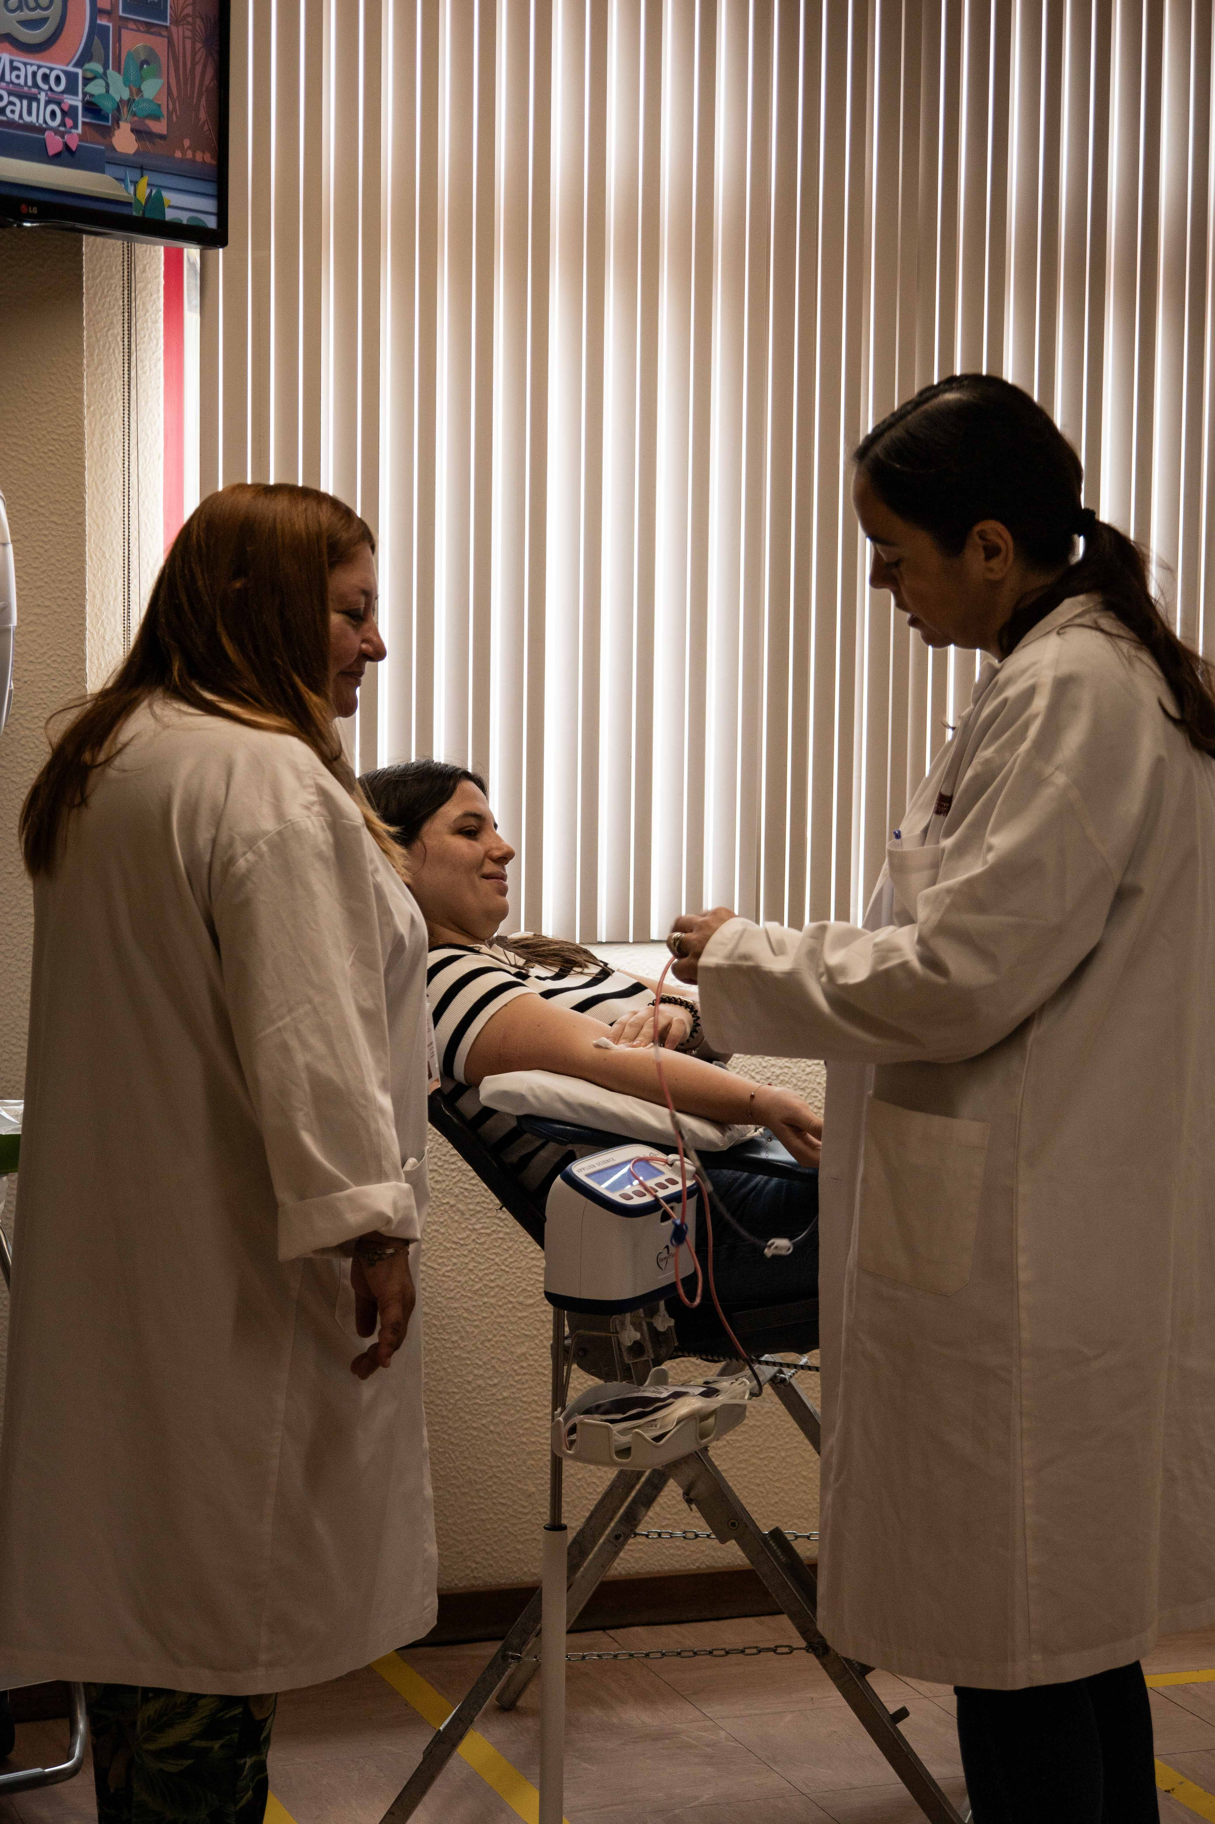
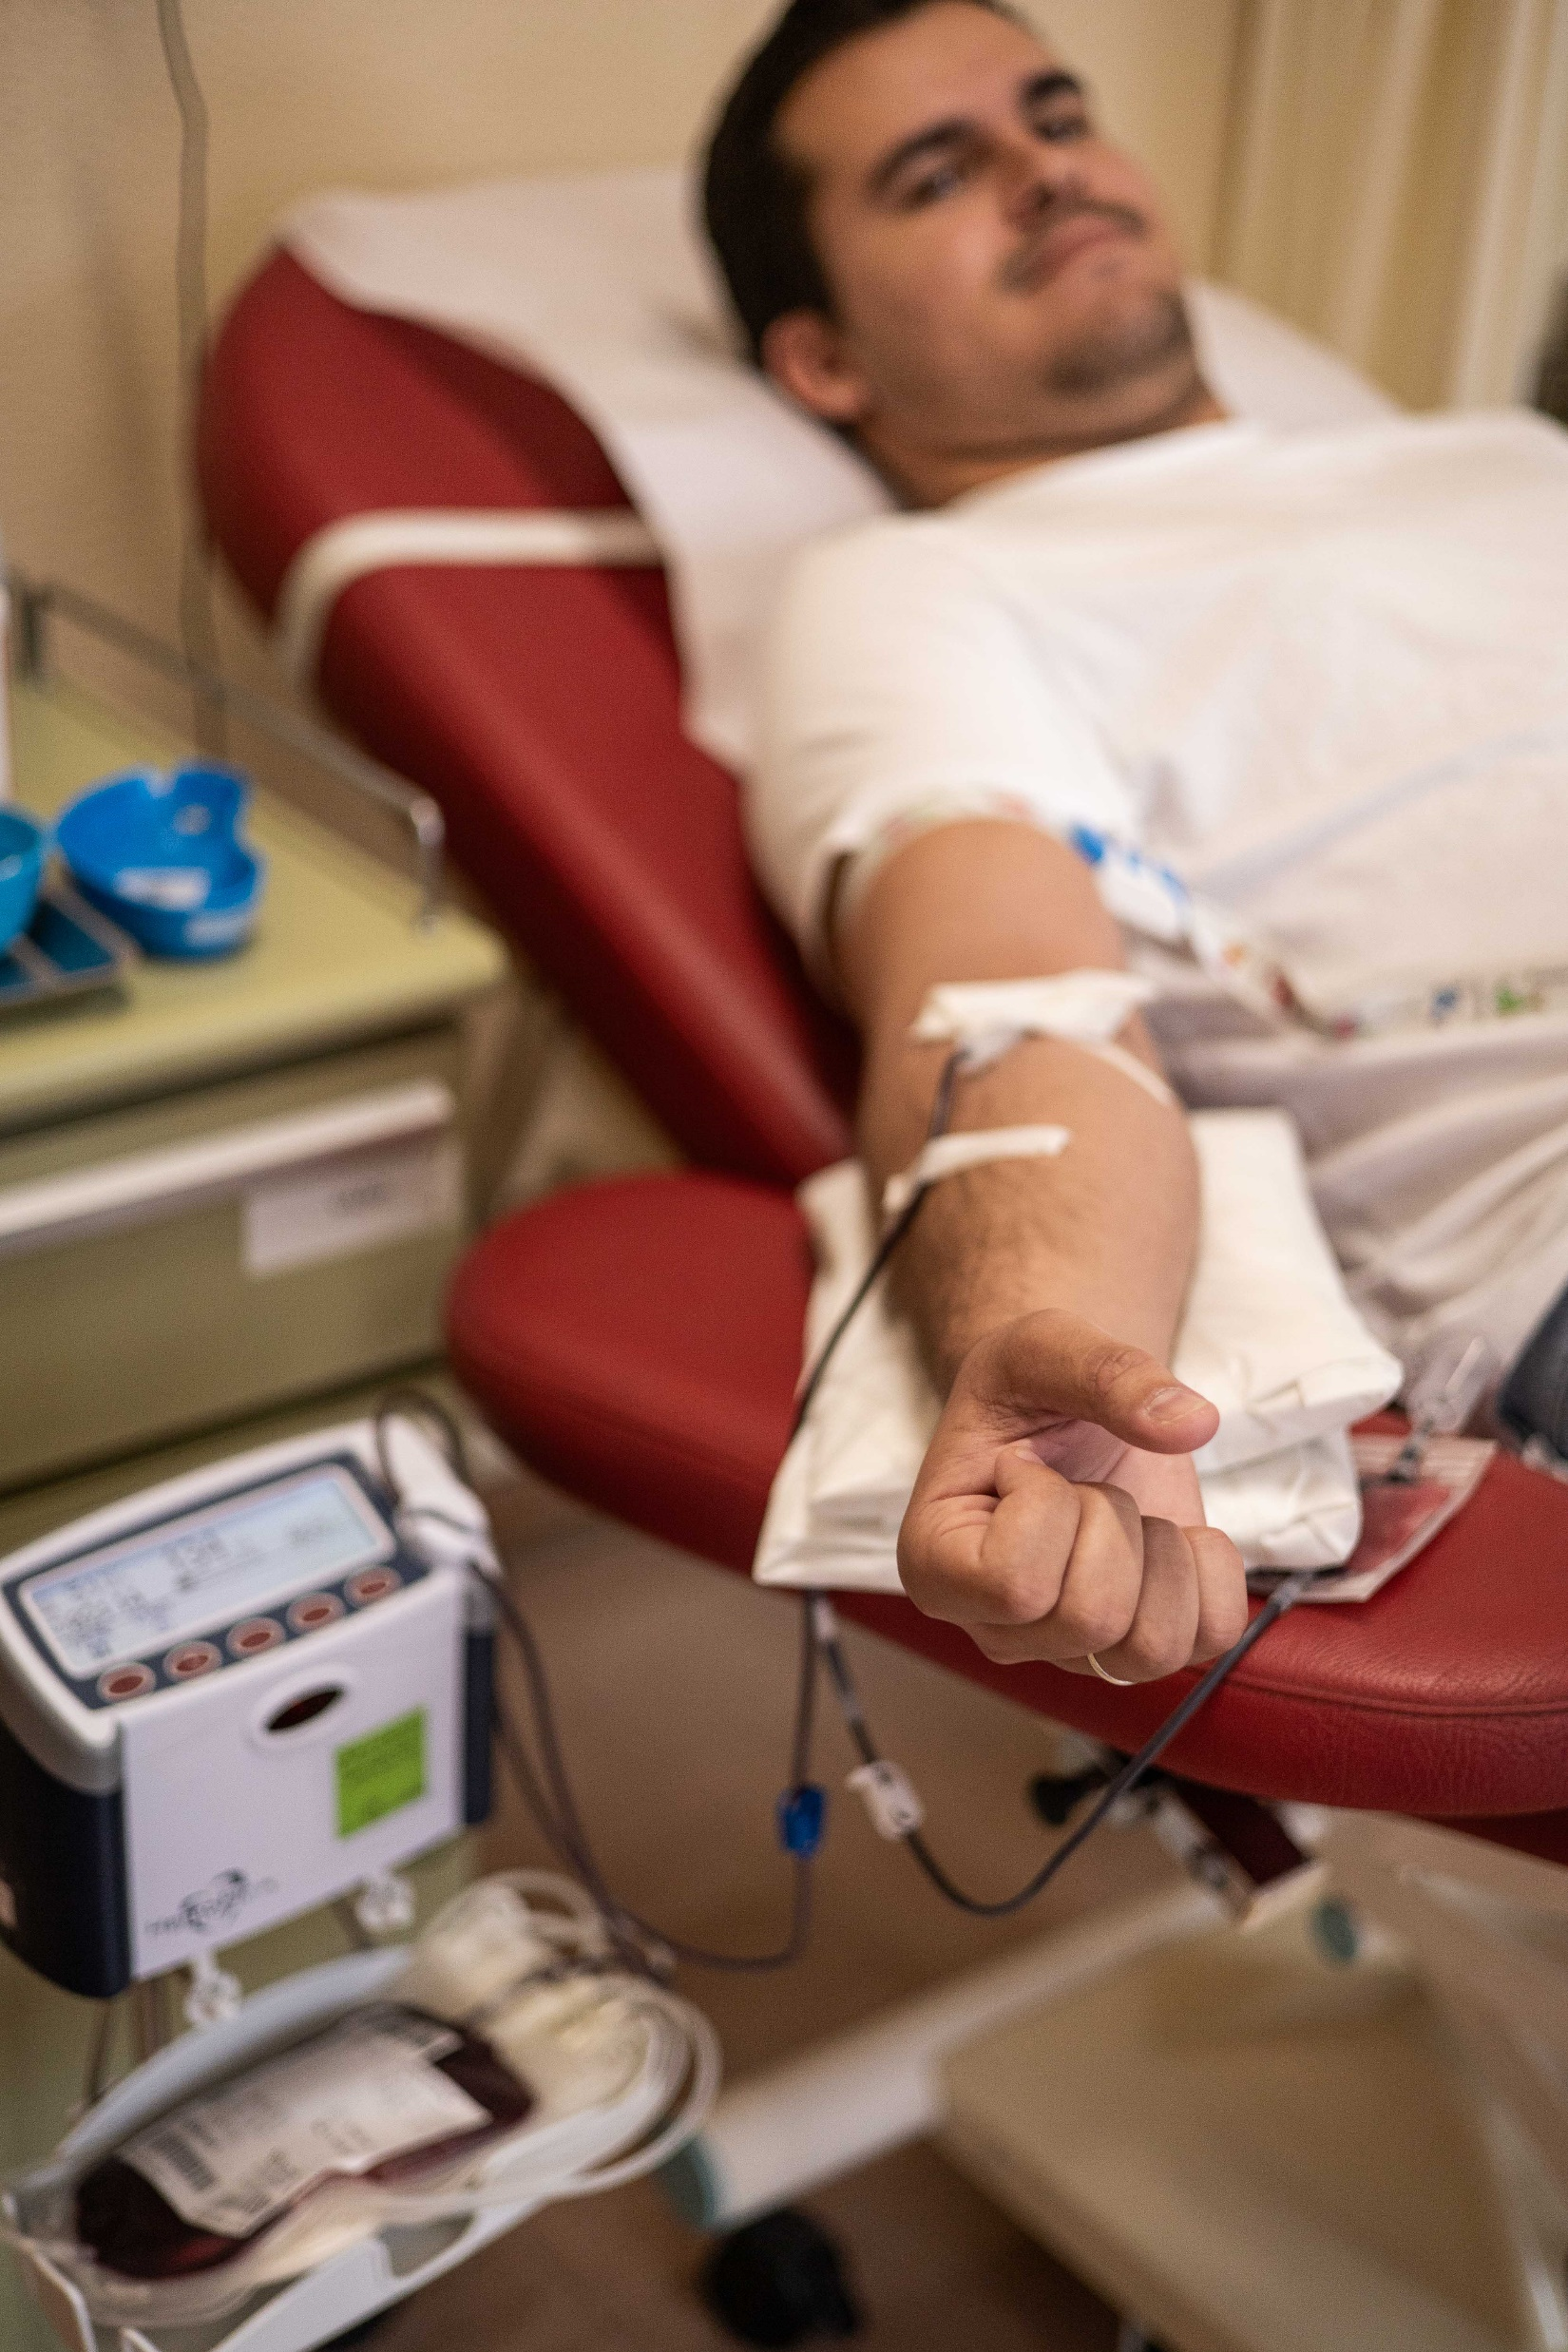
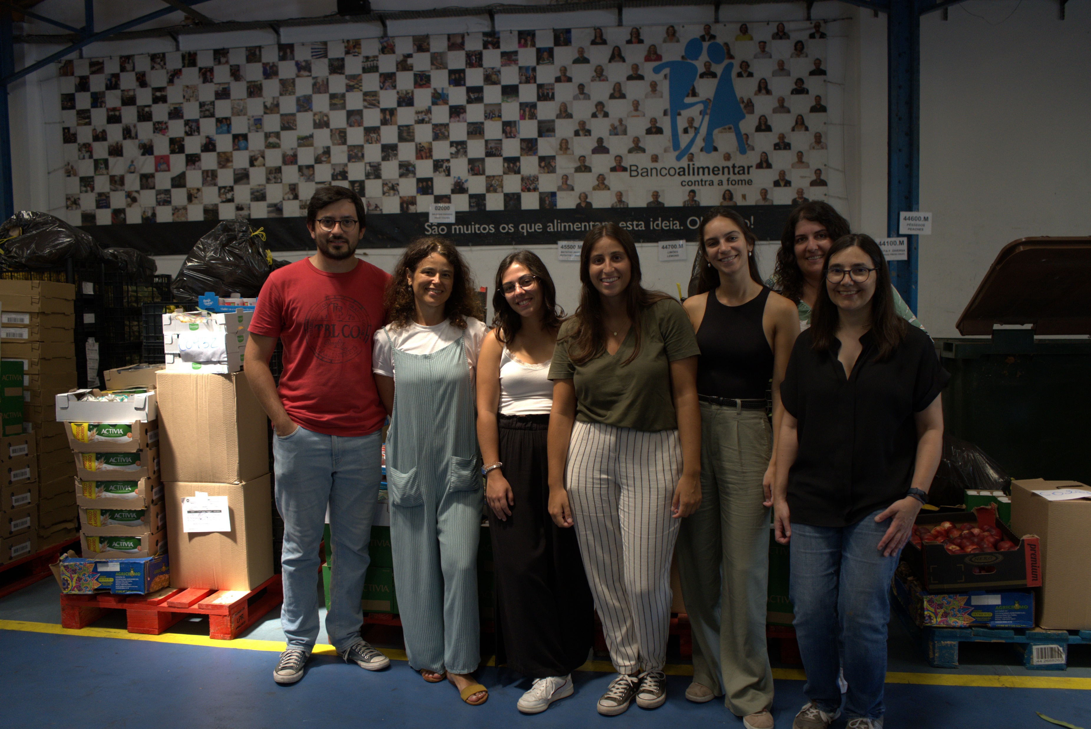
Satisfação dos Colaboradores
REUNIÃO SEMESTRAL
24/07/2024
1. SATISFAÇÃO GLOBAL DOS COLABORADORES COM A ORGANIZAÇÃO
Comentários / Sugestões
Ponto de Situação
Maior integração com comunidade local - ações específicas de âmbito social, ambiental
Política de Sustentabilidade e Responsabilidade Social da MF&A
Já realizadas algumas ações sociais: Doação de Sangue e Voluntariado no BA;
Relacionamento da organização com os cidadão e a sociedade
3,92
Responsabilidade social da organização
Realizar ações de no âmbito social
3,88

Slide 23
Satisfação dos Colaboradores
REUNIÃO SEMESTRAL
24/07/2024
4. SATISFAÇÃO COM O DESENVOLVIMENTO DA CARREIRA
Comentários / Sugestões
Ponto de Situação
Plano de formações mais ambicioso
Definir plano de formação anual para cada colaborador (colaborador juntamente com a Direção/Chefia)
Falta de motivação e promoção de ações de formação por parte da organização
Grande carga de trabalho pode dificultar ou até impedir o investimento em novas áreas.
Mais tempo dedicado ao desenvolvimento de competências (de forma individual ou pequenos grupos).
Novo plano de formação
Cada colaborador terá o seu plano, construído pelo gestor e próprio colaborador
Acesso a formação relevante para desenvolver os objetivos individuais
Formações já realizadas:
Qualidade (10 jan, 2024)
Autocad (jan, 2024)
AIA – Impactes (31 jan, 2024)
EGC – Estudos de Grandes Condicionantes (9 jul, 2024)
3,69
Oportunidade de desenvolver novas competências
3,96

Slide 24
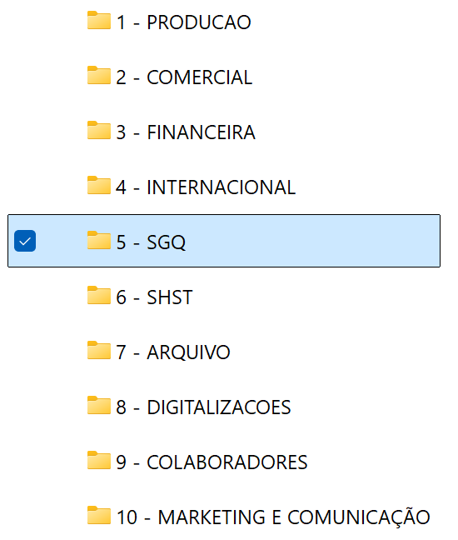
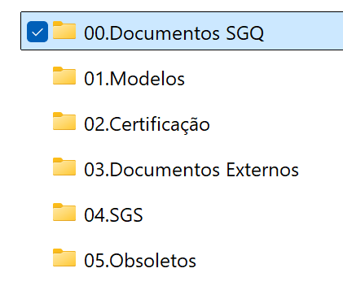
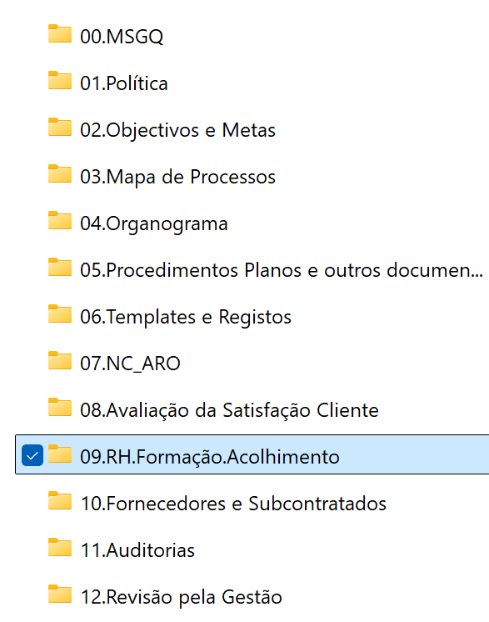
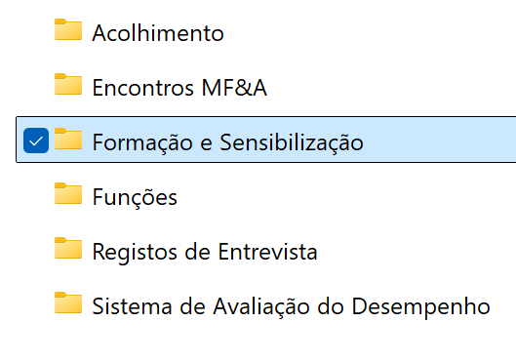
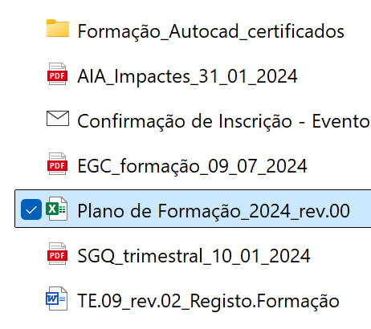
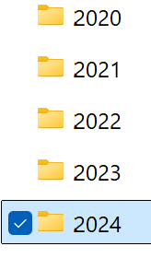
Documento de Registo de Formações
REUNIÃO SEMESTRAL
24/07/2024
CAMINHO
1.
2.
3.
4.
6.
5.

Slide 25
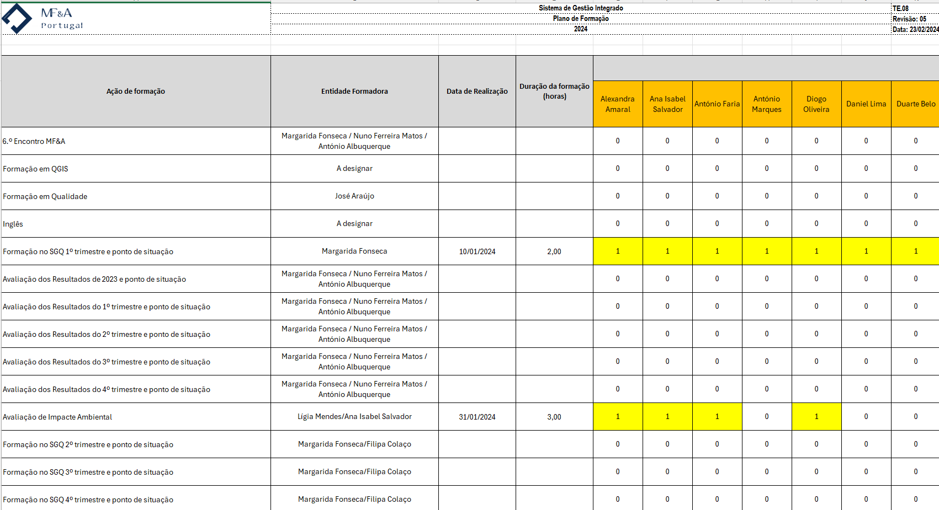
Documento de Registo de Formações
REUNIÃO SEMESTRAL
24/07/2024
COMO PREENCHER

Slide 26
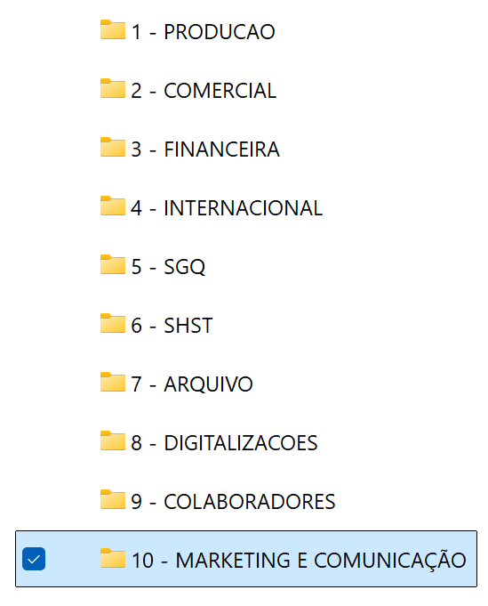
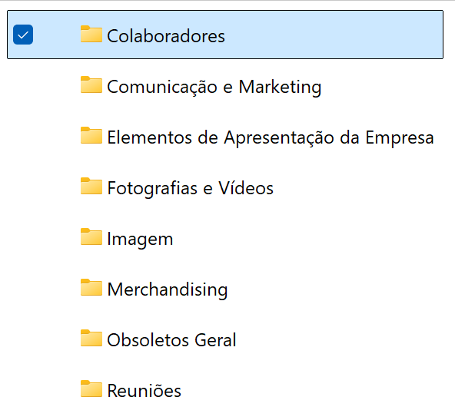
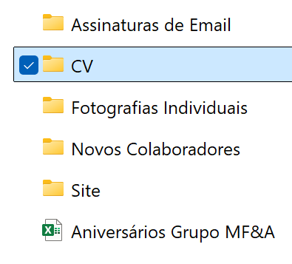
Curriculum Vitae
REUNIÃO SEMESTRAL
24/07/2024
CAMINHO
1.
2.
3.

Slide 27

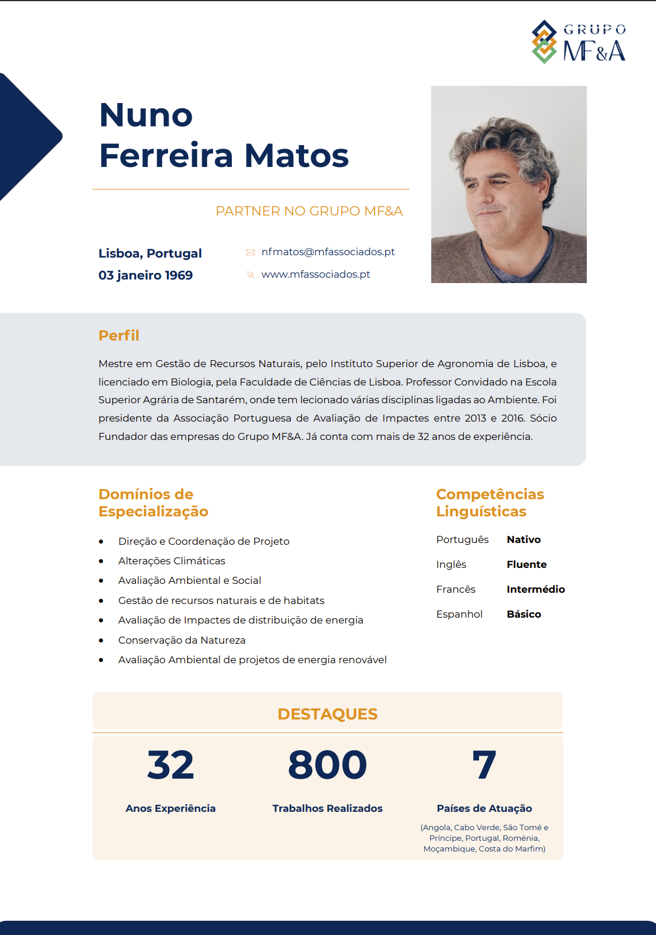
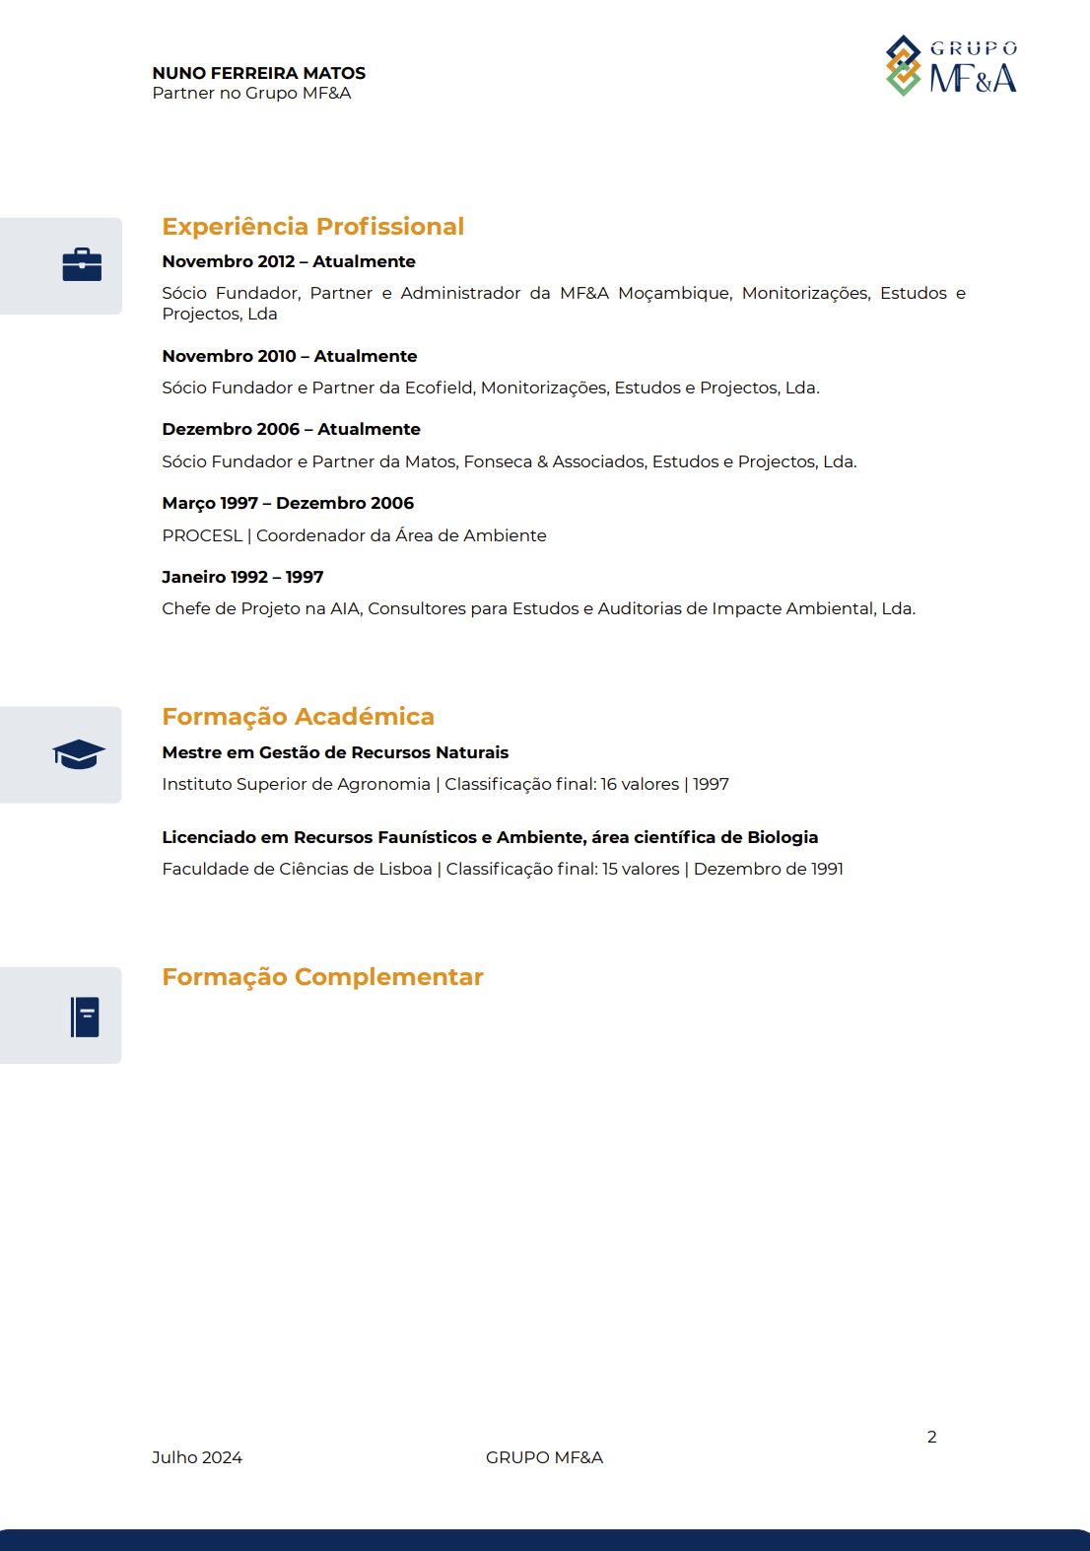

Curriculum Vitae
REUNIÃO SEMESTRAL
24/07/2024
A CADA DIA 25 DE CADA MÊS O CV TEM QUE ESTAR ATUALIZADO
NOVO TEMPLATE

Slide 28
Outros Assuntos
REUNIÃO SEMESTRAL
24/07/2024
MICROFONE ABERTO

Slide 29

REUNIÃO SEMESTRAL
Apresentação dos Principais Indicadores de Gestão
24/07/2024

